Slide 1
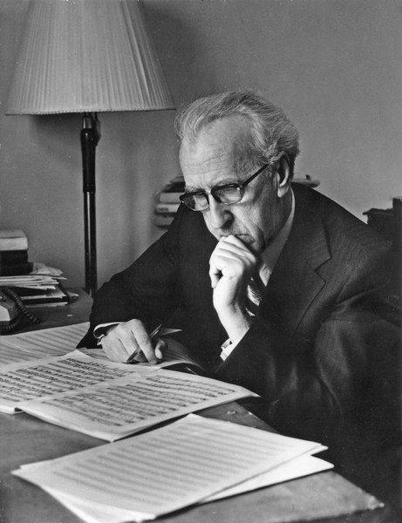
Дмитрий Борисович Кабалевский (115-лет со дня рождения)
Составитель: ученица 4кл ДШИ «Свирель» Кучер Полина

Slide 2
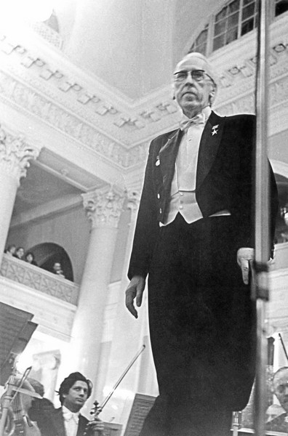

Юбилейный год композитора
30 декабря 2019 года исполнится 115 лет со дня рождения выдающегося композитора современности Дмитрия Борисовича Кабалевского.

Slide 3
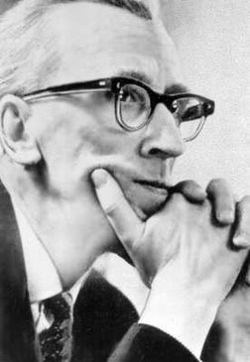
Краткая биография
Кабалевский Дмитрий Борисович (17[30].12.1904, Санкт-Петербург — 14.02.1987, Москва) — русский композитор, педагог, общественный деятель.
Один из наиболее выдающихся деятелей русской музыкальной культуры советского периода.

Slide 4
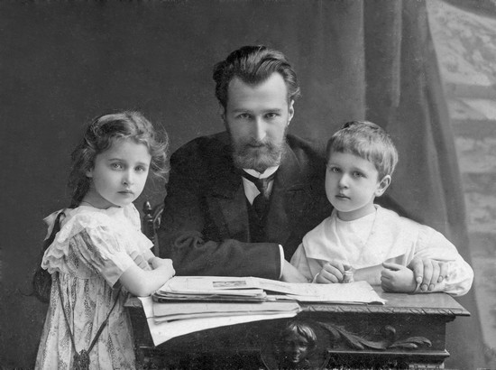
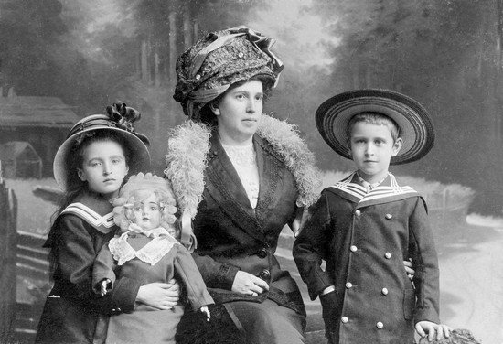
Семья Д.Б.Кабалевского
Борис Клавдиевич Кабалевский (отец)
с сыном Дмитрием и дочерью Еленой (1909 год).
Надежда Александровна Кабалевская (мать)
с сыном Дмитрием и дочерью Еленой (1911 год).

Slide 5
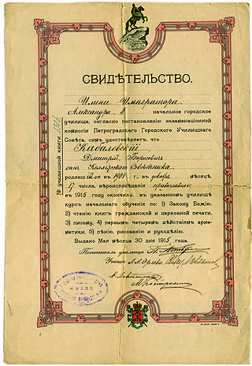
Свидетельство об окончании начальной школы. 1915 год
Д. Б. Кабалевский учился до переезда в Москву — в трехклассном городском училище и в 1-й Петроградской классической гимназии. В Москве окончил 35 сов. школу II ступени (1922 г.). Музыкальное образование получил в 3-й музыкальной школе и музыкальном техникуме имени А.Н.Скрябина (окончил в 1925).

Slide 6
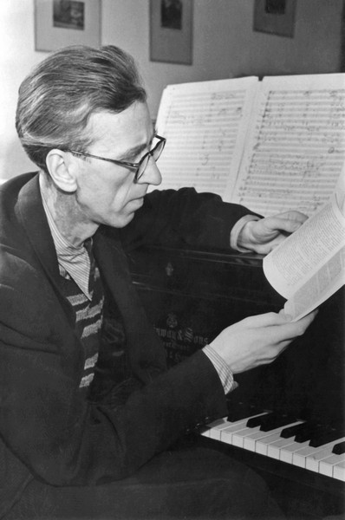
Имя композитора занесено на золотую доску консерватории
Д. Б. Кабалевский с отличием окончил Московскую консерваторию имени П.И.Чайковского (ученик Н. Я. Мясковского по композиции, окончил в 1929 г.; А. Б. Гольденвейзера по фортепьяно, окончил в 1930 г.), его имя занесено на золотую доску консерватории, где стоит рядом с именами самых знаменитых ее воспитанников. Преподаватель консерватории с 1932 года, профессор с 1939 года (до 1980 года).

Slide 7
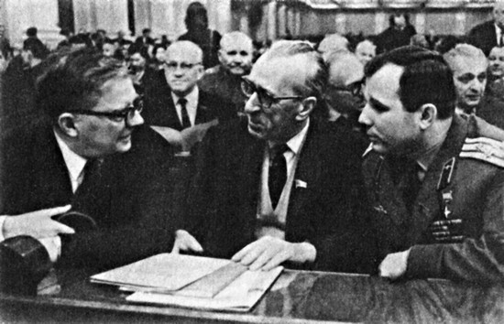
Встречи со знаменитыми людьми
Д.Д.Шостакович, Д.Б.Кабалевский, Ю.А.Гагарин 1966 год

Slide 8
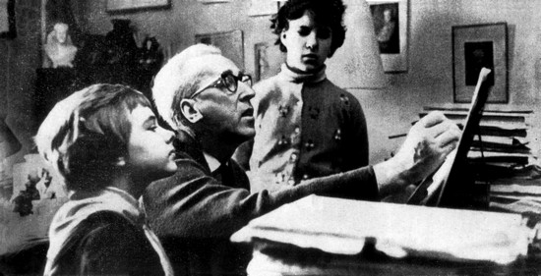
Во всем мире его имя ассоциируется с молодостью и молодежью, хотя среди его сочинений – 4 симфонии, 2 струнных квартета, 7 инструментальных концертов, 7 опер и оперетта, кантаты и оратории, романсы и вокальные циклы, музыка к 14 кинофильмам и 18 драматическим спектаклям, к радиокомпозициям, более полутора десятков книг и несчетное количество статей. Однако из более чем 400 произведений основная часть сочинена для детей и юношества.

Slide 9
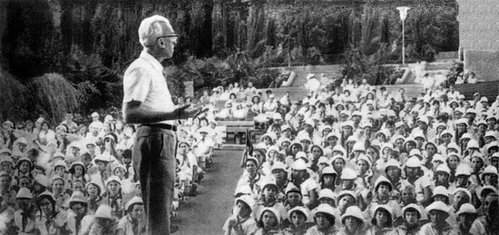
Предназначением всей жизни Кабалевского стало быть Учителем в самом всеобъемлющем смысле этого слова.
В нашей стране не было школы или пионерского лагеря, Дома творчества или музыкальной студии, где не звучала бы его музыка и особенно – песни. Много лет с телевизионного экрана не сходило его лицо, по радио звучал его голос.

Slide 10
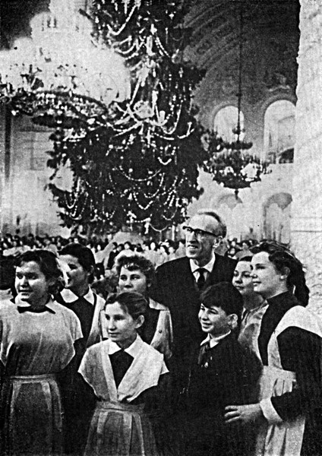
Уникальность таланта Дмитрия Борисовича Кабалевского
Имя Дмитрия Борисовича Кабалевского знали в каждой семье, он нес людям радость и учил их радоваться, Он искренне верил, что « в нашем грядущем дети отучатся плакать и будут смеяться, эвонко-звонко смеяться….»

Slide 11

«Система Кабалевского»
Почётный президент международного общества по музыкальному воспитанию, он пошёл работать школьным учителем, чтобы проверить свою концепцию по воспитанию детей и юношества. Итогами его работы стала программа по музыке, которую по праву называют «системой Кабалевского»

Slide 12
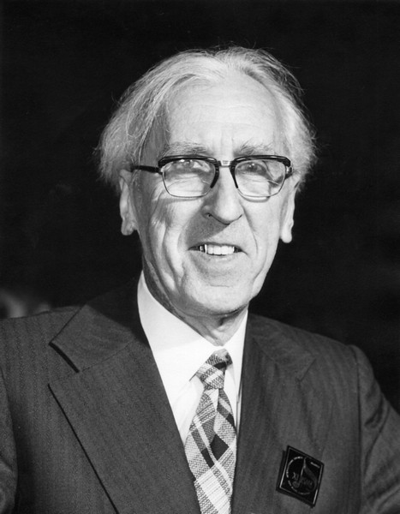
Д.Кабалевский награждён 2 орденами Ленина, другими орденами и медалями. Он - Народный артист СССР (1963), доктор искусствоведения (1965), действительный член Академии педагогических наук СССР (1971).

Slide 13
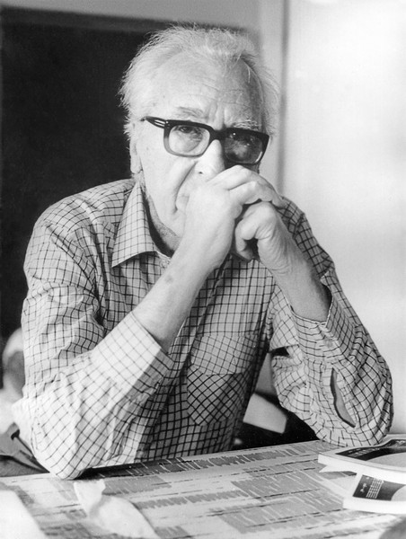
Воспоминание Кабалевского о себе
Послезавтра день моего рождения. Мне исполнится 78 лет. В последние годы я часто вспоминаю слова из «Записных книжек» Жюля Верна: «Как коротка жизнь, но как бесконечно долог путь от первого до последнего ее дня…»
Последняя прижизненная фотография
зима 1976-77 г.

Slide 14
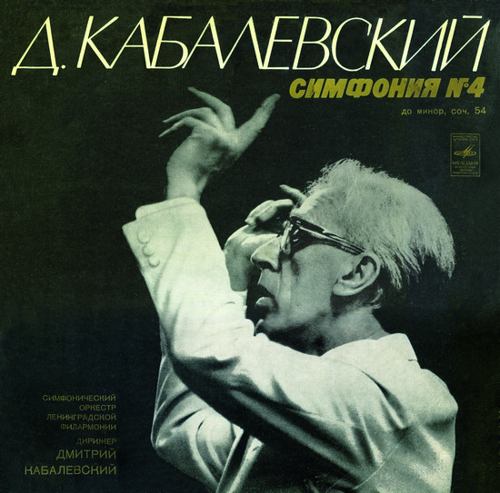
Дмитрий Борисович Кабалевский умер 14 февраля 1987 года. Похоронен в Москве на Новодевичьем кладбище.
Но музыка его живет, по его программе мы учились в школе и любим его песни.

Slide 15
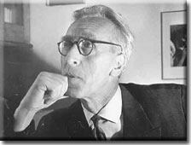
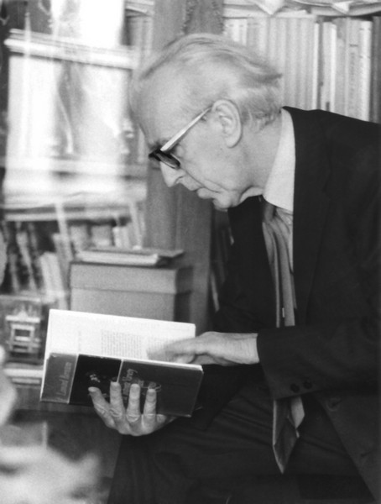
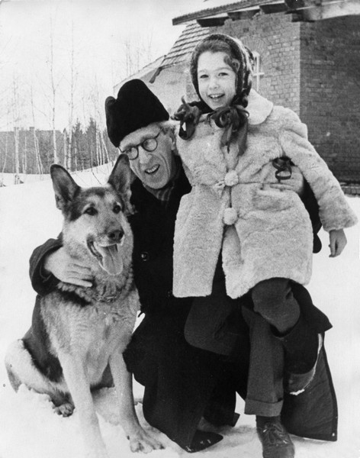
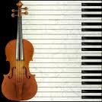
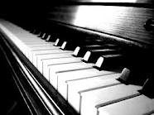
Фотографии...

